Slide 1

ОБЩЕНИЕ С БОГОМ – ЗАЛОГ СЧАСТЛИВОГО БРАКА!

Slide 2
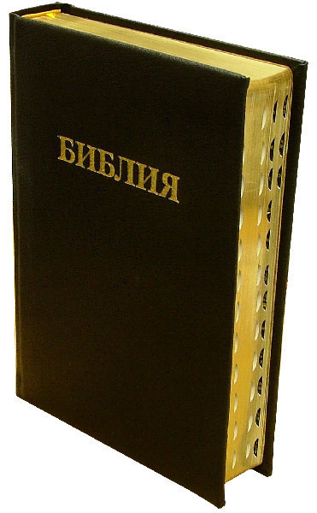
Бог получает удовольствие от общения со Своими созданиями!
Notes:
Библия - не учебник общения, однако из нее ясно видно, что Бог получает удовольствие от общения со Своими созданиями. Очевидно также, что Он дал человеку прекрасную способность к общению с Богом и другими людьми. Прочитав перечисленные выше отрывки Писания, вы подготовитесь к разговору об общении в семье. Отрывок из Ефесянам поможет вам освежить в памяти урок о Божьем понимании семьи. Отрывки из Бытия напомнят о семейной жизни Авраама и его общении с женой Сарой. Песнь песней тоже содержит прекрасные описания семейного общения, в особенности те ее фрагменты, где жених и невеста обращаются друг к другу.

Slide 3
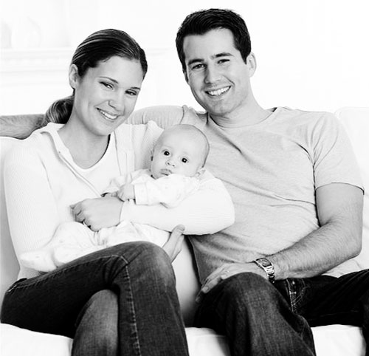
Как появилось слово «семья»?
Когда-то о нем не слыхала земля...
Но Еве сказал перед свадьбой Адам:
— Сейчас я тебе семь вопросов задам.
Кто деток родит мне, богиня моя?
И Ева тихонько ответила:
— Я.
— Кто их воспитает, царица моя?
И Ева покорно ответила:
— Я.
— Кто пищу сготовит, о, радость моя?
И Ева все так же ответила:
— Я.
— Кто платье сошьет, постирает белье,
Меня приласкает, украсит жилье?
Ответь на вопросы, подруга моя!
— Я... Я... — тихо молвила Ева,
— Я... Я...
Сказала она знаменитых семь Я.
Вот так на земле появилась семья.
Notes:
Семья. Довольно часто мы слышим или произносим это слово, но часто ли задумываемся о том, что оно обозначает? Какое определение вы бы дал
и понятию «семья»?
СОВМЕСТИМОСТЬ СУПРУГОВ НЕ ДОСТИГАЕТСЯ МГНОВЕННО

Slide 4
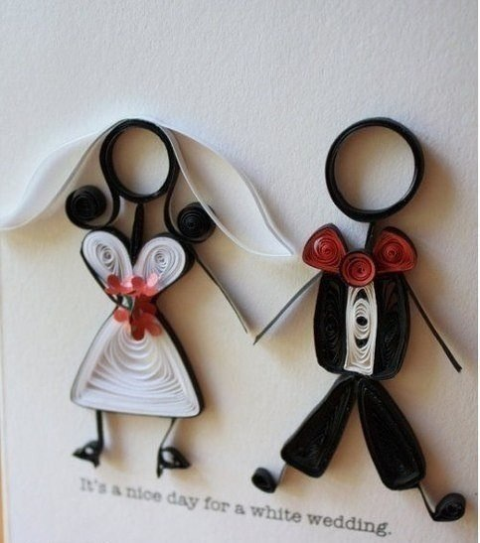
Значение семьи!
Notes:
Значение семьи
Прежде чем рассматривать проблему общения в семье, давайте обратимся к анализу слов, используемых в Писании, которые обычно переводятся словом семья.
В Ветхом Завете обычно используется слово mishpackah. Корень его означает: распространяться, разрастаться, расходиться кругами. Возможно, именно образ круга лежит в основе нашего выражения «в кругу семьи».

Slide 5

Поиск времени
У нас есть вызов сделать наши взаимоотношения с Господом самыми приоритетными в нашей жизни
Notes:
. Поскольку каждая семья уникальна, выкроить время для взаимоотношений с Господом потребует творческого подхода, а посвящение предполагает скорее прогресс, нежели совершенство.

Slide 6
Близкие и личные
Когда мы уделяем Богу центральное место в жизни, мы получаем необходимые «инструменты», помощь и поддержку в созидании самых важных взаимоотношений в жизни!

Slide 7
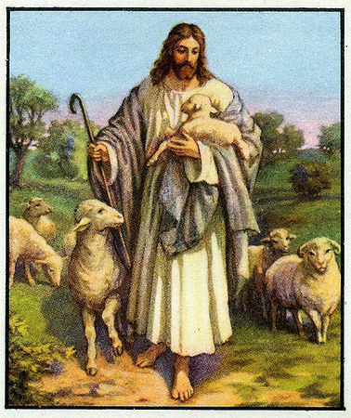
Notes:
Уединение
Обучение
Молитва
Дневник
Естественность

Slide 8
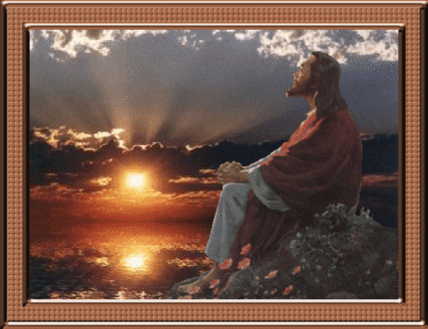
«Но Он уходил в пустынные места и молился».
(Луки 5:16)

Slide 9


Как по-настоящему общаться
Основные потребности жизни в 21 веке
Notes:
Бывают ли у вас такие разговоры с людьми, когда вы чувствуете, что настоящего контакта, настоящего понимания не получается? Вы изо всех сил стараетесь понять, что имеет в виду собеседник, но как бы вы ни старались, контакта с человеком не получается, вы никак не можете к нему пробиться.
МЕТОДЫ ОБЩЕНИЯ В НАШЕ ВРЕМЯ

Slide 10
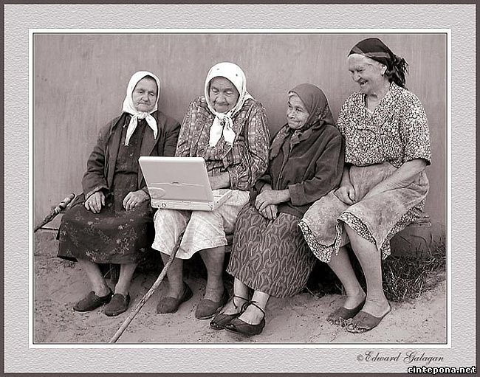

Slide 11


Slide 12

Notes:
НАШ МИР КАК МАЛЕНЬКАЯ ДЕРЕВНЯ

Slide 13


Slide 14
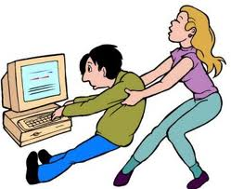

Slide 15
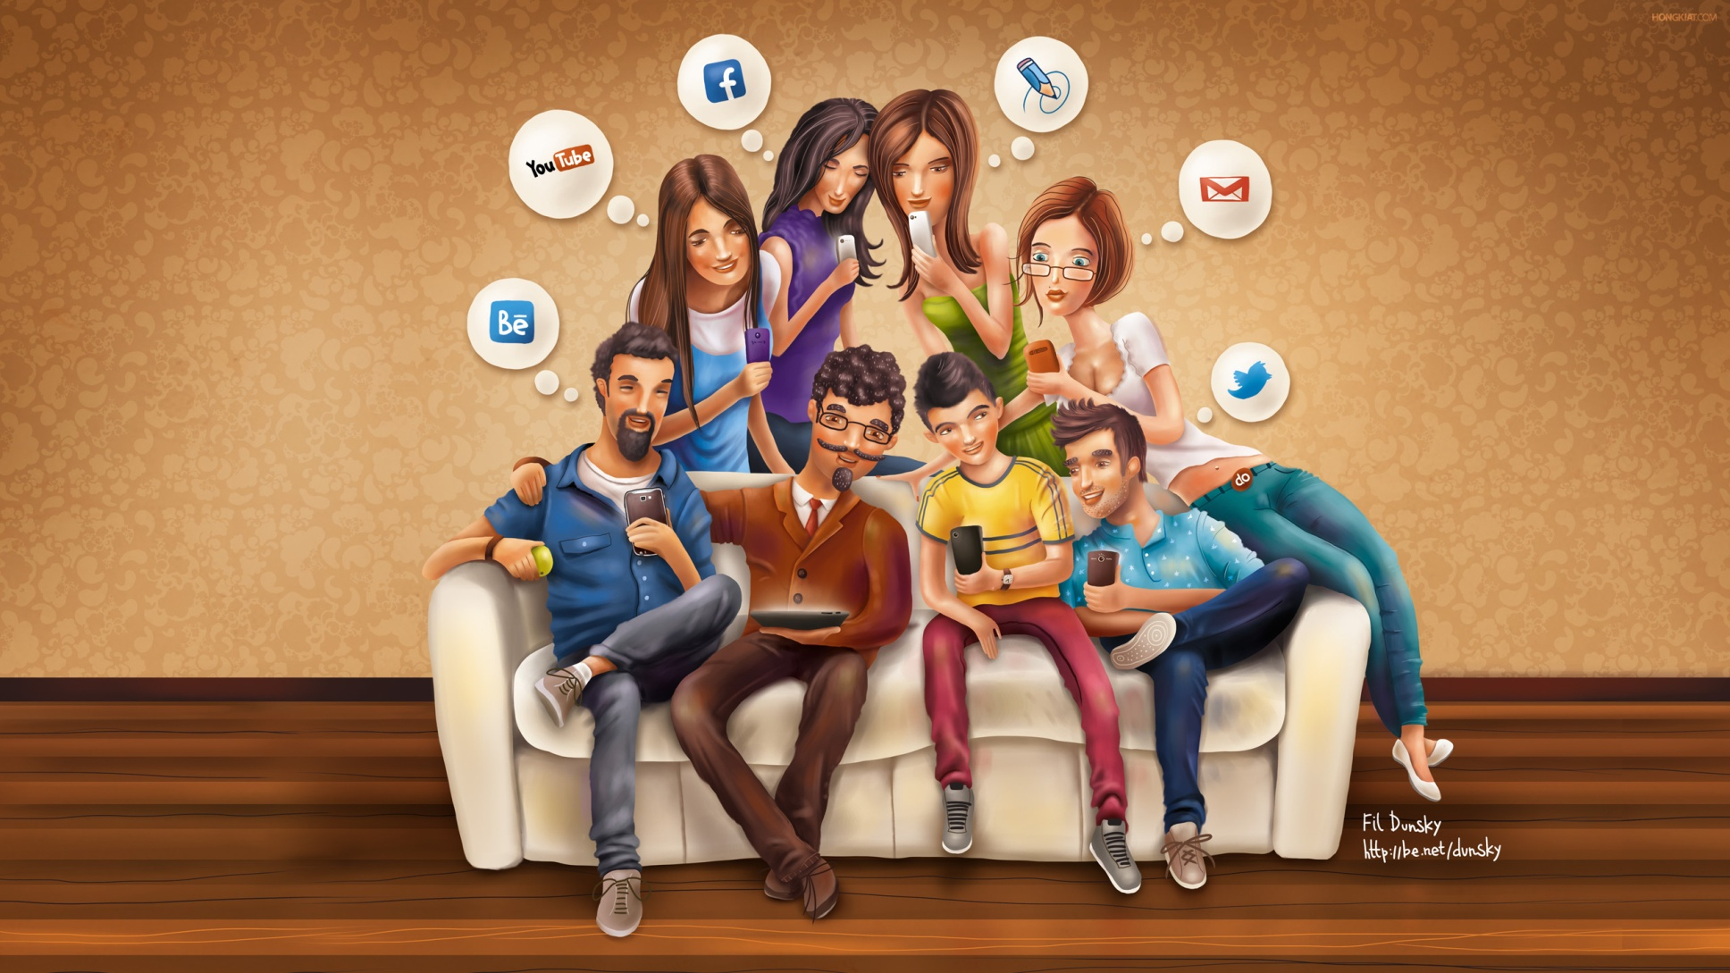

Slide 16
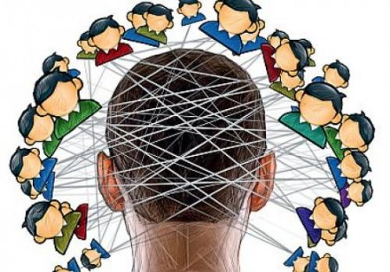

Slide 17
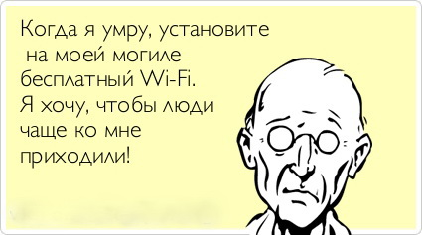

Slide 18
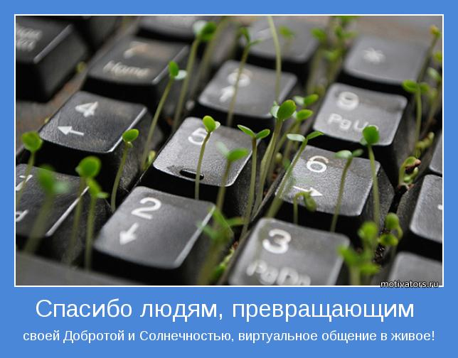

Slide 19


Одна из глубоко сидящих в нас потребностей – это потребность в том, чтобы нас понимали.
Notes:
Бывают ли у вас такие разговоры с людьми, когда вы чувствуете, что настоящего контакта, настоящего понимания не получается? Вы изо всех сил стараетесь понять, что имеет в виду собеседник, но как бы вы ни старались, контакта с человеком не получается, вы никак не можете к нему пробиться. Бывает, что говоришь с подростком, а ему кажется, что вы с какой-то другой планеты и потому наивны, как ребёнок. Бывает, мы разговариваем со своими супругами, друзьями, коллегами, но по какой-то причине никак не можем обрести взаимопонимание. Одна из глубоко сидящих в нас потребностей – это потребность в том, чтобы нас понимали. Нам отчаянно нужно знать, что кто-то нас понимает, чувствует то, что чувствуем мы, думает именно так, как думаем мы сами. Всем нам нужно взаимопонимание с другими людьми. Если у вас в жизни нет таких людей, которые бы по-настоящему вас понимали, это может привести к самым печальным последствиям.

Slide 20
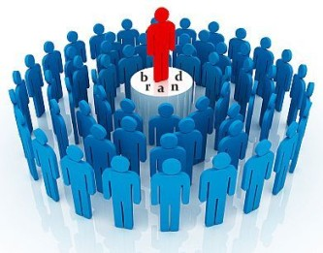
Исследования
ЛЮДИ
Notes:
исследования, проведённого Калифорнийским департаментом душевного здоровья. Это такие важные данные. Специалисты обнаружили, что если человек изолирует себя от других, если у него нет людей, которые по-настоящему его понимают, в его случае вероятность преждевременной смерти повышается в три раза, вероятность эмоционального перегорания возрастает в четыре раза, вероятность клинической депрессии – в пять раз, а вероятность госпитализации по причине умственного или эмоционального расстройства повышается в десять раз. Человеческие взаимоотношения – хорошее лекарство. Они нужны нам. Это не роскошь. Они действительно нужны нам – нужны для нормальной физической, эмоциональной и духовной жизни. Вам нужны люди, которые понимают вас, принимают и могут по-настоящему глубоко с вами общаться.

Slide 21
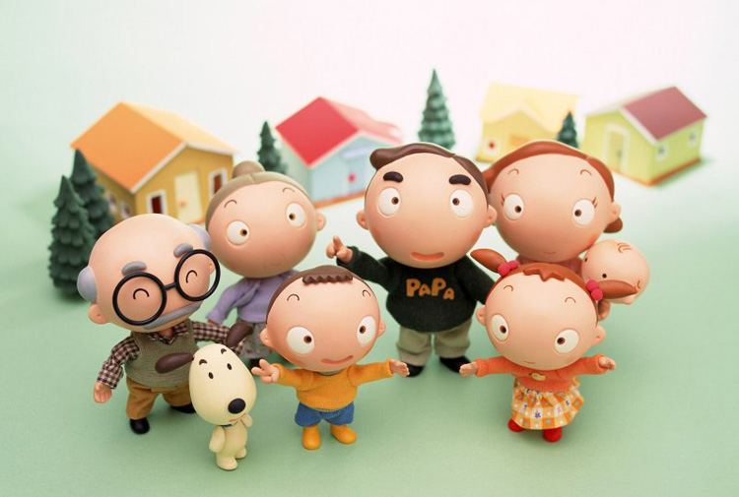
Умение общаться с людьми - одно из самых основных и необходимых нам навыков.
Notes:
Насколько важно иметь тесное духовное общение с церковной семьёй. Но даже будучи активным членом церковной семьи, можно оставаться одиноким и изолированным от остальных, если не знать, как по-настоящему общаться с другими людьми один на один.
Сегодня мы поговорим с вами о том, как по-настоящему общаться с другими людьми, как общаться с ними на самом глубоком уровне. Это одно из самых важных жизненных умений – научиться по-настоящему понимать других людей и общаться с ними от сердца к сердцу, от души к душе. К сожалению, сейчас никто не обучает нас подобным умениям. В школах детей вообще не учат тому, как правильно общаться друг с другом. Их обучают естествознанию, географии, истории, математике, иностранным языкам, но никто не учит их, как по-настоящему общаться с людьми. Однако если этого не уметь, то далеко в жизни не продвинешься. Можно блестяще знать свою специальность, но если вы не умеете общаться, то далеко продвинуться в жизни у вас просто не получится. Умение общаться с людьми – одно из самых основных и необходимых нам навыков.

Slide 22
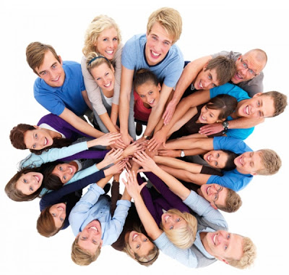
Шесть принципов подлинного общения
Notes:
Сегодня мы рассмотрим шесть принципов подлинного общения. Каждому из вас необходимо о них услышать. Неважно, сколько вам лет и на каком этапе жизни вы сейчас находитесь. Если у вас есть дети и вы хотели бы лучше с ними общаться, эти шесть принципов вам прекрасно подойдут. Если вы собираетесь выходить замуж, жениться или уже состоите в браке и при этом хотите лучше и эффективнее общаться со своей второй половиной, вы тоже можете воспользоваться этими принципами. Если вы учитель, начальник или подчинённый – кто бы вы ни были! – и вам хочется более близкого общения с другим человеком или людьми, эти принципы вам очень пригодятся. Более того, они могли бы стать неплохими правилами для маленькой группы Эти принципы могут стать хорошими ориентирами того, как нам нужно общаться и взаимодействовать друг с другом внутри наших групп.

Slide 23
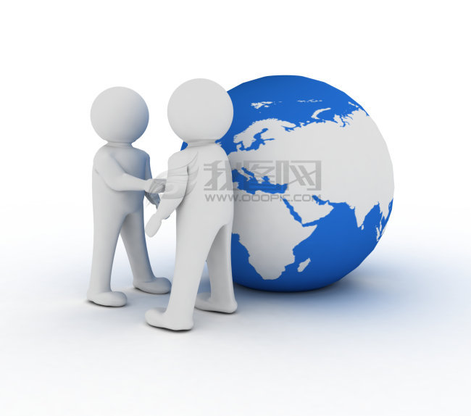
Подумайте об одном человеке, с которым вы хотели бы общаться ближе
Notes:
Чтобы вы извлекли как можно больше пользы из сегодняшней темы, в начале я хотел бы попросить вас подумать об одном человеке, с которым вы хотели бы общаться ближе, о человеке, с которым вам хотелось бы установить более близкие, глубокие взаимоотношения, чем сейчас. Чтобы всё было как можно конкретнее, запишите где-нибудь в уголочке его инициалы. Если вы не можете придумать ни одного такого человека, вам действительно необходимо услышать сегодняшнюю тему! С кем вам хотелось бы более близкого общения? С кем вы хотели бы установить более глубокие взаимоотношения? Может быть, кому-то из вас прежде всего будет необходимо восстановить разрушенные отношения. Например, с ребёнком, с родителями, с бывшим другом. Даже после многих лет близкого общения отношения могут прерваться. Это случается с семейными парами. Большинство супружеских пар начинают свою совместную жизнь в согласии, близком общении и взаимопонимании, но со временем эта близость подтачивается, супруги становятся разобщёнными и теряют взаимопонимание. Множество семей начинаются с идеальных отношений, которые потом превращаются в настоящее мучение и, в конце концов, превращаются в пустое место.
Потерять взаимопонимание легко, обрести его – трудно. Что же нам делать? Первый шаг, который поможет нам пойти к глубокому общению, заключается в следующем:

Slide 24

1. Не бойтесь и проявляйте инициативу
Notes:
Нужно быть готовым сделать первый шаг. Не надо ждать, пока с вами заговорят. Нужно взять на себя инициативу, чтобы начать глубже общаться с тем или иным человеком. Для этого часто нужна смелость. Почему? Потому что разобщает людей именно страх. Когда мы полны страха и беспокойства, мы не можем приблизиться к другому человеку. Более того, мы отходим в сторону. Мы боимся, что нас отвергнут, что нами будут манипулировать, что нас обидят и используют. Все эти страхи заставляют нас продолжать жить в изоляции и одиночестве.

Slide 25

Страх калечит человеческие взаимоотношения
Notes:
Страх – штука не новая. Когда Адам и Ева согрешили и Бог пришёл в сад в поисках Адама, тот сказал: «Я убоялся... и скрылся». С тех пор все люди поступают именно так. Мы боимся и потому скрываемся. Мы прячем своё истинное «я». Мы не показываем другим, какие мы на самом деле, не позволяем им заглядывать себе внутрь. Почему? Потому что если мы покажем другим людям, какие мы на самом деле и им это не понравится, то плохи наши дела! Не повезло! Почему я боюсь показать вам, какой я на самом деле? Потому что если я откроюсь и вам это не понравится, то мне конец. Так что выбора у меня нет. Потому-то мы и нацепляем на себя маски и не желаем их снимать.
Есть три основных аспекта, в которых страх калечит человеческие взаимоотношения:

Slide 26

1. Страх заставляет нас становиться в защитную стойку
2. Страх заставляет нас держаться на расстоянии
3. Страх повышает нашу требовательность к другим
Notes:
1. Он заставляет нас становиться в защитную стойку. Мы боимся показать своё истинное «я». Мы защищаемся. Когда люди указывают на наши слабые стороны, мы платим им той же монетой, критикуем их в ответ, чтобы защититься от их «нападок».
2. Страх заставляет нас держаться на расстоянии. Мы не позволяем людям приблизиться к себе. Нам хочется отодвинуться, отойти в сторону. Нам хочется скрыть свои подлинные чувства. Мы не желаем оставаться честными и открытыми. Мы становимся агрессивными и отчуждёнными.
3. Страх повышает нашу требовательность к другим. Когда мы чувствуем себя неуверенно, то чем меньше в нас уверенности, тем больше нам хочется забрать всё под собственный контроль. Поэтому мы пытаемся сделать так, чтобы последнее слово во взаимоотношениях принадлежало именно нам. Мы пытаемся доминировать, контролировать. Это всегда является симптомом страх и неуверенности.

Slide 27

2Тим. 1:7: «Ибо дал нам Бог духа не боязни, но силы [смелости] и любви и целомудрия».
Notes:
Где же нам взять уверенности, смелости для того, чтобы сделать первый шаг к более близкому, более глубокому общению? Где нам взять эту смелость?
Её можно получить только от Святого Духа. 2Тим. 1:7: «Ибо дал нам Бог духа не боязни, но силы [смелости] и любви и целомудрия». Как вам узнать, что вы исполнены Святым Духом? Вы становитесь смелее в своих взаимоотношениях. Вы начинаете любить людей. Вам нравится быть с ними. Вы не боитесь их, потому что в вашей жизни присутствует Святой Дух. Библия говорит: «Бог есть любовь» и «Совершенная любовь изгоняет страх». Чем больше Божьего Духа присутствует в вашей жизни, тем меньше страха вы будете испытывать. Бог есть любовь, и Он изгоняет страх.
Итак, для того, чтобы придти к более глубокому общению с другим человеком, нам прежде всего нужно остановиться, обратиться к Богу и сказать: «Боже, дай мне смелости сделать первый шаг». Некоторым из вас нужно сделать это незамедлительно, уже на этой неделе. «Боже, дай мне смелости сделать первый шаг».

Slide 28

2. Принимайте участие в нуждах других людей
Notes:
Иными словами, если вы хотите глубже общаться с людьми, надо научиться думать прежде всего об их нуждах, а не о своих собственных. Начните с их обид и горестей, а не со своих. Думайте прежде всего о том, чего хотят они, а не о своих желаниях. Одна старая китайская поговорка гласит: «Стремись понять других, прежде чем искать понимания по отношению к себе». Библия говорит то же самое. Прежде всего нужно думать о других и не беспокоиться о том, поймут ли вас. Лучше вы сами попробуйте их понять. Вот как делается первый шаг к подлинной глубине.

Slide 29
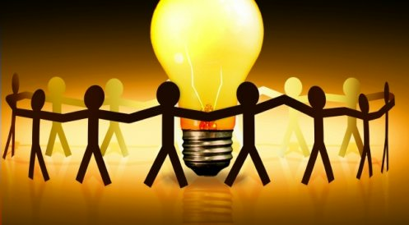
«Не о себе только каждый заботься, но каждый и о других». Фил. 2:4
Notes:
В Фил. 2:4 сказано: «Не о себе только каждый заботься, но каждый и о других». Этот стих полностью противоречит основному направлению нашей культуры. С самого рождения маленького человечка приучают думать прежде всего о себе. У нас не получается естественным образом заботиться о других. Этому приходится учиться. Естественным образом мы прежде всего думаем о собственных нуждах, собственных целях, амбициях, желаниях и стремлениях. Я должен делать то, что будет лучше для меня самого. Прежде всего я должен заботиться о себе. В результате миллионы людей оказываются совершенно разобщёнными, потому что каждый думает только о себе и не заботится о нуждах других людей.
рекламные ролики с одним и тем же содержанием: «Ты этого достойна!» Купи себе этот шампунь, ты этого достойна! Купи эту классную машину, ты этого достоин! Нас учат, что мы сами являемся высочайшей ценностью, которую только можно найти на белом свете.

Slide 30

Мир не вращается вокруг вас
Notes:
Хочу поделиться с вами двумя основными истинами о нашей жизни. Во-первых, мир не вращается вокруг вас. Я понимаю, в это трудно поверить, но мир не вращается вокруг вас. Вы очень драгоценны в Божьих глазах. У вас есть особое предназначение,.. но мир не вращается вокруг вас. Если хотите знать, сильно ли изменится мир, если вас в нём не будет, то пойдите, суньте руку в ведро с водой, а потом вытащите её и посмотрите, большую ли дыру вы проделали в воде. Вы увидите, что вода тут же заполняет пустое пространство. Не думайте, что весь мир только и жаждет, чтобы получше удовлетворить ваши потребности.

Slide 31

« как Христос простил вас, так и вы…» Кол. 3:13
Notes:
Вторая основная истина заключается в том, что Бог дал нам одно обещание: если мы будем прежде всего заботиться о нуждах других людей, Он непременно позаботится о наших собственных потребностях. Если вы хотите, чтобы Он позаботился о ваших нуждах, вам нужно начать думать прежде всего о других. Бог многократно говорит об этом в Библии: если я начинаю больше думать о других людях, нежели о себе, Бог принимает на Себя ответственность за мои потребности. Почему? Потому что Он хочет научить меня бескорыстию и отучить от себялюбия. Он хочет, чтобы я научился Его любви и щедрости. В Кол. 3:13 сказано, что мы должны «снисходить друг к другу и прощать взаимно, если кто на кого имеет жалобу: как Христос простил вас, так и вы». Когда мы думаем о других прежде, нежели о себе, это подразумевает также снисходительное отношение к их промахам и слабостям. Это подразумевает, что мы не требуем от них совершенства. Мы ведь тоже не совершенны и совершенства нам не достичь – так зачем тогда требовать его от других? Совершенных людей нет.

Slide 32
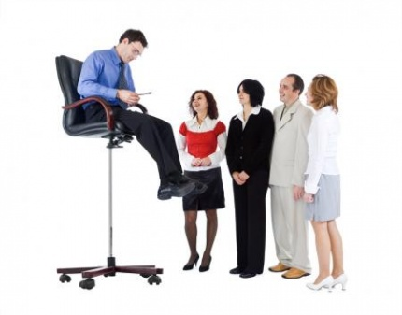
Нужно снисходительно относиться к слабостям друг друга.
Notes:
Недавно одна женщина написала ведущей популярной газетной рубрики: «Мне 44 года. Мне хотелось бы найти мужчину моего возраста без вредных привычек». Журналистка написала ей в ответ: «Мне бы тоже этого хотелось!» Людей без вредных привычек, людей без недостатков просто не бывает. Нам нужно снисходительно относиться к слабостям друг друга.
В Прит. 17:9 сказано: «Прикрывающий проступок ищет любви; а кто снова напоминает о нём, тот удаляет друга». Когда вы пытаетесь приблизиться к человеку и думать прежде всего о его нуждах, это не означает, что вы полностью закрываете глаза на его проступки и недостатки. Вы просто принимаете решения не обращать на них внимания. Хорошие друзья умеют забывать. Они намеренно забывают всё плохое. Они не сыплют соль на рану, а перевязывают рану и больше о ней не напоминают. Они умеют забывать. Любовь забывает проступки. Друг никогда не скажет: «Я же тебе говорил! Ну как ты мог сделать такое!» Вместо этого хороший друг будет заботиться о нуждах другого человека.

Slide 33

3. Всякое слово да будет к назиданию
Notes:
Пользуйтесь словами так, чтобы укреплять других людей. Еф. 4:29: «Никакое гнилое слово да не исходит из уст ваших, а только доброе для назидания в вере, дабы оно доставляло благодать слушающим». Обведите кружочком фразу «для назидания в вере». Бог хочет, чтобы мы использовали слова для назидания и укрепления других людей.
Одна семейная пара купила дом после наводнения и его нужно было полностью перестроить. Перед тем, как восстановить стены дома, надо было сначала содрать с них всю деревянную обшивку. К ним пришли помощники из церкви, они выдали каждому из друзей по большому молотку, отправили их в одну из комнат, и они принялись изо всех сил стучать по стенам. Через несколько минут оттуда начали доноситься их весёлые голоса и смех, потому что это и правда смешно и весело – барабанить молотком по стенке и что-то от неё отдирать. Ломать и крушить всё вокруг как попало – это же так здорово!

Slide 34

Иногда наши слова тоже похожи на удары молотком
Notes:
Иногда наши слова тоже похожи на удары молотком, бьющим как попало, бездумно, безразлично. Мы размахиваемся, ударяем, ещё и ещё – а потом внезапно оглядываемся и видим, что от наших взаимоотношений осталась лишь груда обломков и мусора. Когда мы размахиваем словами, как кувалдой, и разрушаем других людей, наши отношения неизбежно начинают от этого страдать. Слова – это один из самых важных инструментов, данных человеку Богом. В этом не может быть никаких сомнений!
В Книге Бытие рассказывается о том, как жители Вавилона однажды решили построить башню, которая доставала бы до самого неба. Однако вскоре они начали раздуваться от гордости из-за своих достижений, и Богу пришлось остановить их строительство. Для этого Он не стал отбирать у них молотки и пилы. Он отобрал у них слова, способность общаться, потому что слова – это удивительно важный инструмент, данный нам Богом.

Slide 35
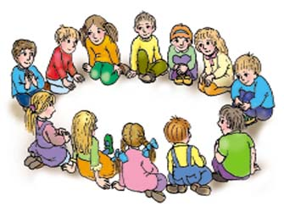
Думайте о нём как о мощном орудии и обращайтесь с ним чрезвычайно осторожно.
Notes:
Мы так небрежно обращаемся со словами потому, что не осознаём, насколько могущественным инструментом является наш язык и то, что мы говорим. Не подумав, мы говорим какие-то вещи. Люди их запоминают. Быть может, вы тоже запомнили какие-то слова, неосторожно сказанные кем-то в ваш адрес, и помните их сих пор, хотя услышали их ещё в школе или на первом курсе, или когда только начали работать. Вы всё ещё помните, что вам тогда сказали. Вот насколько сильны человеческие слова! Поэтому когда дело доходит до вашего собственного языка, думайте о нём как о мощном орудии и обращайтесь с ним чрезвычайно осторожно.

Slide 36

Инструкция
Notes:
Для примера, давайте возьмем инструкцию к электропиле, внимательно её прочитаем и мы будем просто поражёны, увидев, что большинство правил из этой инструкции вполне можно применить к нашему языку – инструменту, дарованному нам Богом.
Хорошенько изучите свой электроинструмент.
Не снимайте предохранительных приспособлений.
Будьте осторожны, пользуясь инструментом в присутствии детей.
Тщательно убирайте и закрывайте инструмент, когда им не пользуетесь.
Не допускайте слишком большого напряжения.
Никогда не используйте во взрывоопасной обстановке.
Эти правила пригодятся нам и в качестве инструкции о том, как пользоваться языком. Ведь язык – это могущественный инструмент, данный нам для ободрения и назидания других людей.

Slide 37
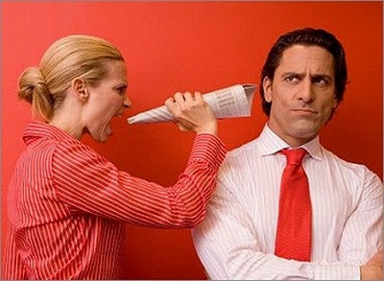
Как же мне научиться пользоваться своим языком с большей осторожностью?
Notes:
Как же мне научиться пользоваться своим языком с большей осторожностью? Если у меня есть такой мощный инструмент, как мне научиться пользоваться им осторожнее, чтобы не губить им людей, а наоборот, выстраивать с ними конструктивные, полезные взаимоотношения?
Перестаньте оправдываться. Перестаньте говорить: «Я не это хотел сказать» или «Я просто плохо себя чувствовал в тот день и всё». Перестаньте искать себе оправдания и поймите наконец, что ваши слова влияют на всех людей вокруг.
2. Говорите поменьше. Если язык – это такой мощный инструмент, не надо пользоваться им слишком часто и много. Говорите поменьше. Порой мы наживаем себе неприятности исключительно потому, что слишком много говорим. Открываем рот прежде, чем подумать. Нам нужно меньше говорить и...

Slide 38
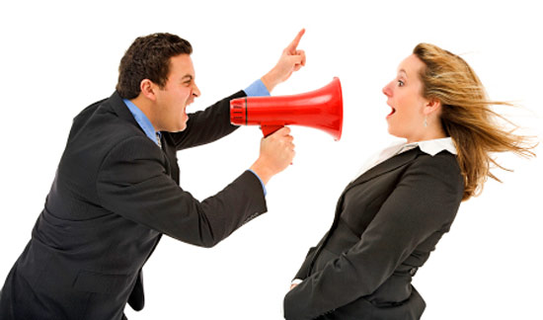
Слушайте перед тем, как говорить!
Notes:
3. Больше слушать. Если я буду больше слушать, то научусь лучше понимать потребности других людей.
Вчера мы с Шандель разговаривали по телефону. Она говорила из машины, по мобильному телефону и, как обычно, на середине разговора связь почему-то оборвалась. Я положил трубку и, когда через секунду телефон зазвонил снова, я схватил трубку, ничуть не сомневаясь, что это Шандель, и сказал: «Привет, крошка!» И в ответ услышал голос Дага Филда: «Вот уж никогда не думал, что услышу от тебя такое!»
Ещё раз мне пришлось усвоить один и тот же урок: слушай перед тем, как говорить! Это как раз один из тех небольших жизненных уроков, которые так сильно влияют на то, как мы пользуемся своими словами.
4. Говорите для того, чтобы созидать, укреплять других людей. Прежде всего думайте об их нуждах. Как мне поддержать этого человека утешительным или ободряющим словом? Что мне нужно сказать ему, чтобы призвать к новым высотам веры? Как мне говорить с самыми близкими и родными людьми так, чтобы укреплять и поддерживать их?

Slide 39

4. Чистосердечно говорите о своих проблемах
Notes:
Нам нужно быть открытыми, честными, чистосердечными. Прит. 24:16: «В уста целует, кто отвечает словами верными [т. е., честными]». В то время поцелуй в уста был знаком настоящей дружбы. Обратите внимание, что чистосердечие и дружба идут рука об руку. Без одного не будет другого. Настоящие, глубокие, здоровые и значимые отношения строятся на честности, а не на лести. Если кто-то к вам подлизывается, всегда говорит вам лишь то, что вам хотелось бы слышать, этот человек на самом деле вовсе вас не любит. Он вас использует. Лесть – это признак манипуляции, а не подлинной дружбы.
Песенка мухомор

Slide 40

Настоящая дружба
Notes:
Настоящая дружба, подлинные взаимоотношения являются открытыми, чистосердечными. Друг скажет вам, что у вас в зубах застрял кусочек шпината. Он скажет вам, когда вы пошли не той дорогой. Он предупредит вас, если вы зря растрачиваете свою жизнь и принимаете глупые, неверные решения. Потому что здоровые взаимоотношения строятся на честности. У каждого из нас есть свои слепые пятна (а кое у кого намечаются и лысины). Вопрос заключается в следующем: есть ли у вас в жизни такой человек, который любит вас так, что может прямо указать вам на то, чего вы не видите сами? Кто заботится о вас так сильно, что не боится сказать: «Тебе нужно исправить то-то и то-то». Есть ли у вас в жизни человек, который любит вас достаточно сильно для того, чтобы задавать вам трудные вопросы и тем самым помогать вам расти? Если такого человека у вас нет, мне вас искренне жаль. Потому что расти невозможно, если рядом нет того, кто показывал бы вам слабые места, которые не видны вам самим, с тем, чтобы вы над ними работали и менялись. Без этого не получится никакого роста.

Slide 41
Три правила, которые помогут вам быть честными и открытыми в своих взаимоотношениях.
Notes:
Позвольте мне перечислить три правила, которые помогут вам быть честными и открытыми в своих взаимоотношениях.
1. Хвалите при всех, ругайте наедине. В отношениях со своими детьми – хвалите их при людях, а ругайте наедине. В отношениях с мужем или женой – хвалите при всех, но указывайте на недостатки только наедине. В отношениях с коллегами, подчинёнными, студентами, друзьями – хвалите их при всех, но на недостатки указывайте только наедине.
2. Указывайте человеку на недостатки в то время, когда он чувствует себя бодро, хорошо, а не в тот момент, когда ему и так плохо, когда он устал, чувствует себя подавленным и бессильным. Когда человеку хорошо он может выдержать почти любую критику. Когда человек чувствует себя уставшим, он просто не в силах выслушивать исправления. А разве и вы не можете сказать о себе то же самое? Когда мы устаём и выдыхаемся, любое малейшее исправление кажется на непреодолимой горой, которая подавляет нас. Для откровенности главное – это найти нужный момент.

Slide 42
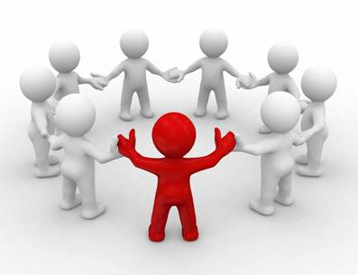
Иногда гнев – это реакция любви!
Notes:
3. Никогда не исправляйте и не критикуйте, пока не докажете, что сами способны принимать исправления и критику на свой счёт. Нельзя критиковать или исправлять человека до тех пор, пока он не убедится, что вы вполне готовы принять от него критику и исправление в свой адрес. Опять же, прежде всего мы стремимся понять другого человека, а не искать понимания для себя. Чтобы люди открывали вам свою жизнь, надо сначала открыться перед ними самому.
Все здоровые взаимоотношения нуждаются в возможности выразить друг другу недовольство и гнев – и предоставляют эту возможность. Иногда гнев довольно полезен в отношениях. Бесконтрольная ярость – это плохо, но иногда во взаимоотношениях, характеризующихся настоящей любовью, гнев является единственной законной реакцией на сложившуюся ситуацию. Если есть какие-то вещи, из-за которых вы никогда не сердитесь, это значит только одно: вам всё равно, вы не любите. Иногда гнев – это реакция любви.

Slide 43
ГНЕВ
Notes:
Одна из актуальных сегодня проблем заключается в том, что большинство супружеских пар боятся гнева пуще смерти. Они бегут от него прочь. В результате они просто заметают свои проблемы в угол, никак их не разрешая. Они боятся гнева и потому игнорируют его и отметают в сторону. Они не хотят иметь с ним дело. Всю жизнь они ходят вокруг да около, так и не решаясь честно взглянуть в глаза реальности и решить наболевшую проблему. Иногда они отпускают по этому поводу шуточки или саркастические замечания, намекают на проблему и тихонько укалывают ею друг друга, но так и не решаются к ней подступиться. Некоторые из вас женаты уже 10, 15, 20 или больше лет, но вы до сих пор не можете разобраться с некоторыми проблемами, которые нужно было разрешить в течение первых пяти лет брака. Вы боретесь с ними и страдаете от них до сих пор, потому что в своё время не захотели быть откровенными друг с другом. Вы избегаете разговоров на эту тему и не желаете нарываться на неприятности, чтобы наконец-то со всем разобраться.

Slide 44

Без конфликтов настоящей близости достичь невозможно
Notes:
Не знаю, можно ли выразиться ещё яснее: без конфликтов настоящей близости достичь невозможно. Я не шучу. За свою жизнь мне пришлось довольно откровенно беседовать с огромным количеством людей и я поняла, что подлинной близости без конфликта не бывает, потому что именно во время конфликта ваши взаимоотношения обозначаются, определяются и укрепляются. Конфликт вам просто необходим!
С одной стороны, можно иметь поверхностные отношения. Возможно, человек вам нравится. Вы с ним знакомы. Вы можете даже в него влюбиться, выйти за него замуж (или жениться) но так никогда и не выйти за рамки поверхностных отношений. Это значит, что вы так никогда и не прикоснулись к самым глубинным вопросам этих отношений, которые требуют разрешения, – и вопросы эти связаны с недостатками и слабостями вас обоих. Вы просто удерживаете ваши отношения на поверхностном уровне. Супруги могут даже иметь десять детей, много заниматься сексом и при этом иметь весьма поверхностные отношения друг с другом.
Один раз Учитель спросил у своих учеников:
- Почему, когда люди ссорятся, они кричат?
- Потому, что теряют спокойствие,- сказал один.
- Но зачем же кричать, если другой человек находится с тобой рядом?- спросил Учитель.- Нельзя с ним говорить тихо? Зачем кричать, если ты рассержен?
Ученики предлагали свои ответы, но ни один из них не устроил Учителя.
В конце концов он объяснил:
- Когда люди недовольны друг другом и ссорятся, их сердца отдаляются. Для того чтобы покрыть это расстояние и услышать друг друга, им приходится кричать. Чем сильнее они сердятся, тем громче кричат.
- А что происходит, когда люди влюбляются? Они не кричат, напротив, говорят тихо. Потому, что их сердца находятся очень близко, и расстояние между ними совсем маленькое. А когда влюбляются еще сильнее, что происходит?- продолжал Учитель.- Не говорят, а только перешептываются и становятся еще ближе в своей любви.
В конце даже перешептывание становится им не нужно. Они только смотрят друг на друга и все понимают без слов.
Такое бывает, когда рядом двое любящих людей.
Так вот, когда спорите, не позволяйте вашим сердцам отдаляться друг от друга, не произносите слов, которые еще больше увеличивает расстояние между вами. Потому что может прийти день, когда расстояние станет так велико, что вы не найдете обратного пути!

Slide 45
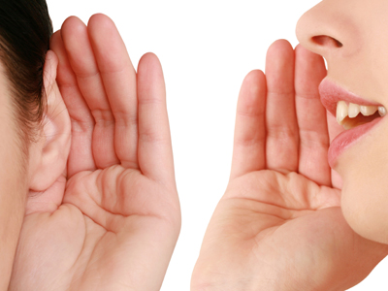
Туннель конфликтов
Notes:
С другой стороны, можно обрести подлинную, глубокую близость. Обрести отношения, которые приносят глубочайшее удовлетворение, когда сердце говорит с сердцем, душа с душой, и вы с этим человеком понимаете друг друга так полно, что вы и представить себе не могли ничего подобного! Вы так тесно связаны с этим человеком, что между вами устанавливается глубинное общение, утоляющее внутреннюю жажду и приносящее вам двоим небывалую радость.
Как нам оставить поверхностное общение и достичь такой вот близости, утоляющей душу? Прямого и короткого пути нет. Придётся идти через туннель конфликтов. Без него никак.

Slide 46

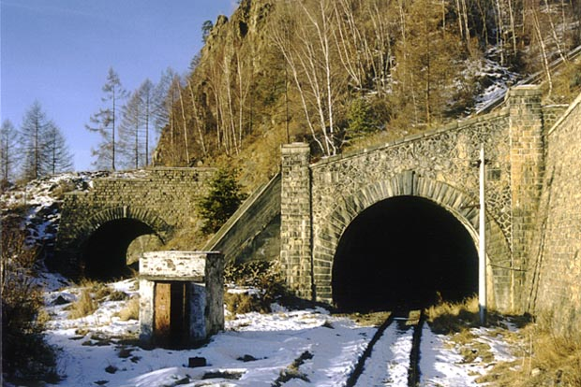
Notes:
Скажу вам честно, что туннель конфликтов – штука малоприятная. Весёлого там мало. Это весьма больно и довольно противно. По мере того, как вы оставляете за спиной ложную псевдоблизость и всё дальше заходите в туннель конфликта, света становится всё меньше. Вы не знаете, удастся вам выбраться из туннеля в нужном месте или нет. В этом туннеле вам придётся выслушать кое-какие неприятные вещи. Возможно, вам придётся сказать такие вещи, которые вам вовсе не хочется говорить. Но их придётся сказать, если вы хотите, чтобы ваши отношения переросли обыкновенную поверхностность и приспособленчество и превратились в подлинное, близкое общение двух открытых сердец. Придётся говорить подобные вещи и какое-то время жить посреди боли, а может, даже посреди шума или обиды. Придётся оставаться в этом туннеле и терпеливо идти по нему до конца, потому что вы оба стараетесь решить наболевшие вопросы и оба преданы тому, чтобы ваши отношения стали настоящими. Вы стараетесь разрешить проблему, а не решить, кто из вас виноват. Когда вы оказываетесь в туннеле конфликта, каждая клеточка вашего тела начинает кричать: «Это слишком трудно! Я больше не хочу! Это не стоит таких страданий!» И иногда вы начинаете пятиться и сбегаете в привычную поверхностность. К сожалению, большинство людей удовлетворяются именно таким уровнем общения и так никогда и не познают глубокую радость подлинной близости. Они отступают и успокаиваются второсортной близостью, которая сильно отличается от того, для чего предназначил нас Бог.

Slide 47
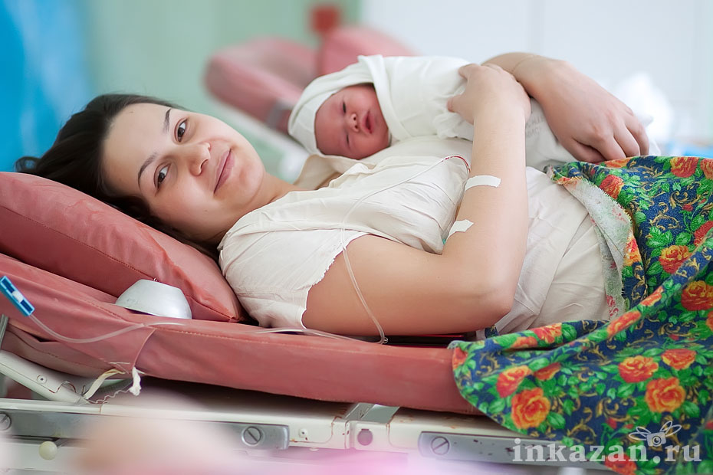
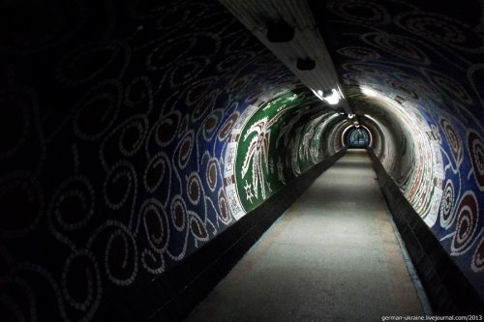
Туннель конфликта похож на то, как рождается ребёнок.
Notes:
Туннель конфликта похож на то, как рождается ребёнок. Иногда боль кажется просто невыносимой, но стоит немного потерпеть и не сдаваться, и вы обязательно увидите рождение новых взаимоотношений на таком глубоком уровне, который раньше вам казался просто невероятным.
Но вы также можете решить, что не будете отступать, и скажете себе: «Мы пойдём до конца. Мне придётся сказать тебе много неприятного и услышать много неприятного в ответ. Мы будем плакать и разговаривать честно, и трудиться, и сердиться, и раздражаться. Но мы пойдём до конца». Если вы не отступите и будете придерживаться этих шести принципов, то в конце концов непременно выберетесь на свет в нужном месте.

Slide 48
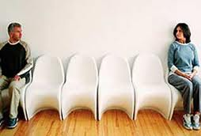
Как правильно делать замечание
Notes:
Например, представьте себе, что муж постоянно задерживается на работе и опаздывает к ужину. Такое ощущение, что на пунктуальность ему совершенно наплевать. Он готов задержаться по самому незначительному поводу. Когда четыре или пять дней подряд он приходит домой поздно, жена говорит ему укоризненным тоном: «Ну вот, ты снова пришёл поздно! Ты только посмотри, весь ужин остыл. Я готовила, старалась, а ты всё испортил!» Она нападает на него. Какой будет естественная реакция любого человека на нападение? Защита! А лучшая защита – это нападение. Поэтому муж старается оправдать своё опоздание и обвинить жену в том, что она не хочет его понять, что она уделяет этому несчастному ужину слишком много внимания, – и между супругами начинается вражда. Перед нами два человека, призванные любить друг друга, но ведут они себя как враги.

Slide 49
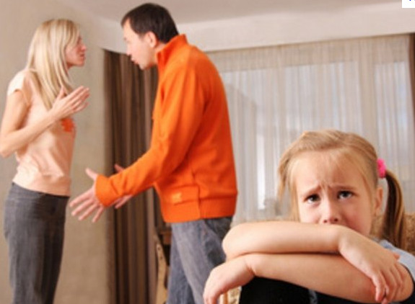
Выберите нужный момент
Notes:
Но есть и другой способ разрешить возникшую проблему. Выбрав нужный момент, жена может сказать: «Знаешь, когда я стараюсь и готовлю нам всем ужин, а потом он остывает, я чувствую, что меня и мой труд просто не ценят. Я знаю, что для опоздания у тебя, наверное, были веские причины, но у меня складывается впечатление, что мой труд кажется тебе неважным, незначительным». Обратите внимание, в этих словах нет прямых обвинений: «Ты ведёшь себя так-то и так-то». Жена говорит только о себе самой и своих чувствах: «мне кажется», «я чувствую», «у меня складывается впечатление».
А что если муж отмахивается от её чувств и говорит: «Ты не должна так себя чувствовать»? Тогда ей предоставляется ещё одна возможность высказаться. Муж только что доказал то, о чём она говорила. Она может сказать: «Я попыталась сказать тебе, что когда ты задерживаешься, я чувствую, что меня не ценят и не уважают. А когда мои чувства по этому поводу так же отметаются в сторону, как будто они не важны, я чувствую себя ещё хуже». Теперь у мужа вообще нет никаких оправданий. Он доказал именно то, о чём говорила его жена. Ну что тут скажешь – глупый он человек!

Slide 50
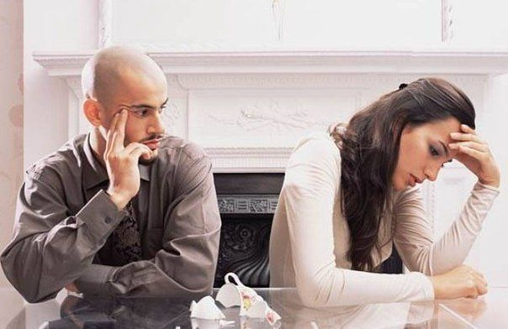
Разговаривайте
Notes:
Если те или иные отношения действительно для вас важны, иногда альтернатива только одна: необходима конфронтация. Вынудите второго человека поговорить с вами на наболевшую тему, может быть, даже поссориться, поспорить. Иногда, если отношениям грозит опасность, другой альтернативы у вас просто нет. Придётся вызвать человека на разговор, обличить его в любви и быть готовым к боли.
Пора нам действительно перестать ходить вокруг до около. Некоторые из вас до смерти боятся того, что я сейчас скажу. С кем вам необходимо поговорить по честному? Какая проблема существует в ваших отношениях, но вы оба искусно притворяетесь, что это не проблема? Вы избегаете разговоров на эту тему и живёте в псевдо-близких отношениях. О каких вопросах вам необходимо поговорить откровенно? Некоторые люди пытаются «сохранить мир» любой ценой. Для этого есть даже специальное название – «созависимость». И это совсем не благочестивая штука. Бог сотворил вас совсем не для этого. Иногда вам нужно любить человека достаточно сильно для того, чтобы обличить его.

Slide 51
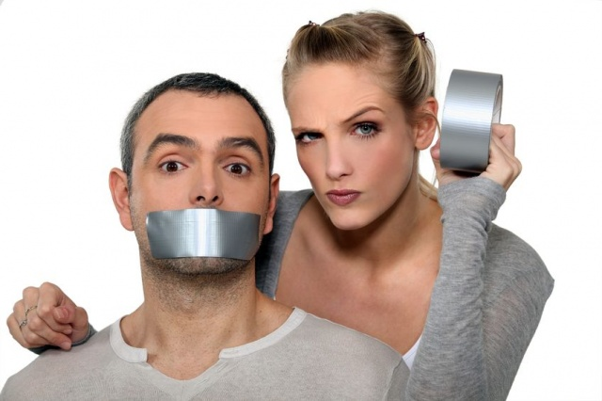
Работа над честностью своих взаимоотношений!
Notes:
Однажды трое пасторов решили собраться и работать над честностью в своих взаимоотношениях. Они сели вместе и сказали друг другу: «Давайте просто честно расскажем друг другу о самой серьёзной проблеме, с которой пытается справиться каждый из нас». Первый пастор сказал: «Мне всегда было трудно справиться со своей похотью. Это всегда было для меня большой проблемой. И честно говоря, в голову мне приходят совершенно жуткие мысли и образы». Второй пастор признался: «Честно говоря, я пытаюсь справиться со своей склонностью к материализму. К тому же, у меня большие долги». Третий пастор посмотрел на них и сказал: «А мне всегда было трудно удержаться от сплетен, и, честно говоря, теперь мне не терпится добраться до телефона!»
Если вы хотите, чтобы ваши взаимоотношения действительно получились крепкими и близкими, вам нужно...

Slide 52
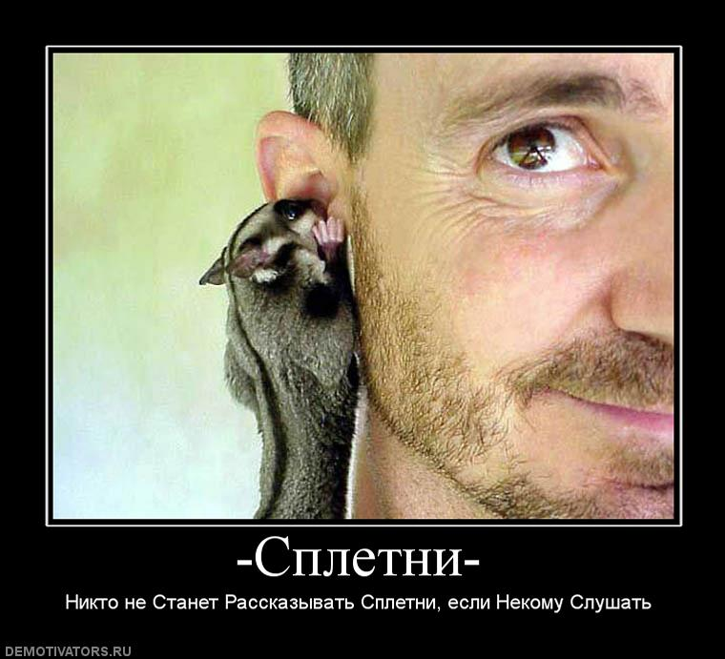
5. Сохранять конфиденциальность.
Notes:
Почему? В Прит. 11:13 сказано: «Кто ходит переносчиком, тот открывает тайну; но верный человек таит дело». Способны ли вы сохранять в тайне то, что слышите от других людей, чтобы они продолжали вам доверять? Мы часто полагаем, что сплетни – это один из самых мелких грешков, всего лишь небольшой проступок. Но когда Бог говорит о сплетнях, Он ставит их в один ряд с такими вещами, как блуд и убийство. Почему? Потому что сплетни разрушают взаимоотношения. Сплетни могут погубить дружбу, семью, церковь. Сплетни всегда были для церквей опаснее и губительнее, чем гонения. Из-за сплетен дружба разрушается чаще, чем из-за чего-либо другого. Сплетни действуют на отношения самым пагубным образом, когда вы кому-то доверяетесь, а потом выясняется, что доверять этому человеку было нельзя. Почему же сплетни так опасны?

Slide 53

Сплетни
Notes:
Мой любимый рассказ насчёт сплетен – это история об одном человеке, который отправился к раввину, покаялся перед ним в грехе сплетничества и спросил: «Какую епитимью за этот грех мне исполнить?» Раввин велел ему взять пуховую подушку, пойти с ней на гору, разорвать её и развеять пух и перья по ветру. Когда человек сделал, что ему велели, он вернулся к раввину и спросил: «Это всё?» «Нет, – ответил ему раввин. – Теперь я хочу, чтобы ты пошёл и подобрал каждую пушинку и каждое пёрышко».
Вот что делают с нами сплетни. Они мгновенно разлетаются повсюду. Вам не всегда видно, какое влияние оказывают ваши неосторожные слова, но знайте: на взаимоотношения они действуют самым губительным образом. Вы сами не осознаёте, как сильно и быстро калечат людей сплетни и слухи.

Slide 54
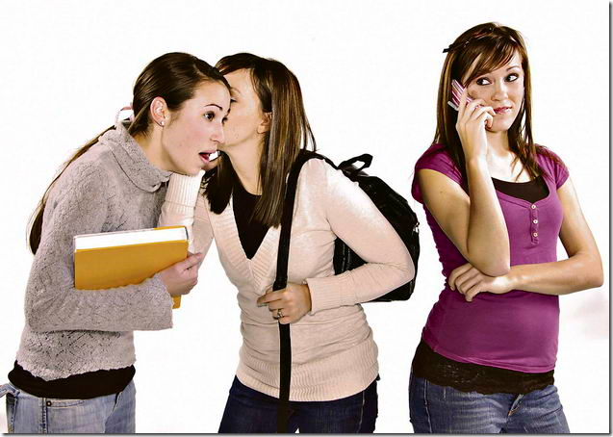
Что такое сплетни?
Notes:
Что такое сплетни? Вот определение: вы сплетничаете в том случае, когда разговариваете о какой-то проблеме с человеком, который не является ни частью самой этой проблемы, ни частью её решения. Если этот человек не является ни частью этой проблемы, ни частью её решения, тогда то, о чём вы с ним говорите, является сплетней. И если мы честно посмотрим на самих себя, то поймём, что сплетничаем мы потому, что нам хочется казаться себе чуть более важными, влиятельными, возвысить себя за счёт другого человека. Мы разговариваем о неприятностях и проблемах этого человека, чтобы ощутить своё нравственное превосходство. Вот в чём заключается опасность и пагубная сила сплетен.
Сплетни – это такая опасная штука, что одна из ценностей, которых мы придерживаемся в церкви , это обещание сохранять полную конфиденциальность. Неважно, посещаете ли вы группу выздоровления или какую-то другую, группы всегда остаются таким местом, где можно поговорить обо всех проблемах, назревших в вашей жизни и точно знать, что вся информация останется внутри группы, потому что конфиденциальность – это очень важный аспект нормальных взаимоотношений.

Slide 55
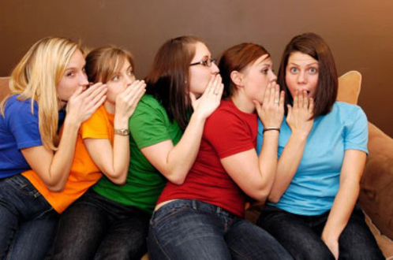
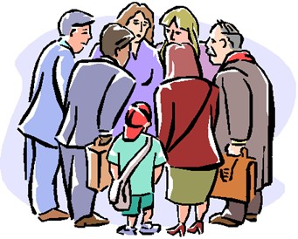
Сплетни в Ветхом Завете
Notes:
В Ветхом Завете есть история об одной семье, где было сложности как раз в этом отношении. Вспомните Моисея. У него была сестра по имени Мариамь, которую однажды застали как раз в тот момент, когда она сплетничала с людьми про Моисея за его спиной. Бог призвал их к себе как родственников – и Моисея, и Мариамь – поставил их перед Собою и немножко с ними побеседовал. Он поговорил с Мариамь, сказал ей, что поступила она нехорошо, и немедленно, прямо тут же поразил её проказой. Некоторые из вас сидят и думают: «Да, наказание ужасное, но я был бы не против, если бы проказой поразили того человека, который, как я знаю, сплетничал про меня! Ну, может, не проказой, но хотя бы несварением желудка, чтобы он узнал, как мне было из-за этого плохо!» Затем Бог предложил Моисею помолиться за исцеление Мариами, за исцеление той, которая злословила про него за его спиной.

Slide 56
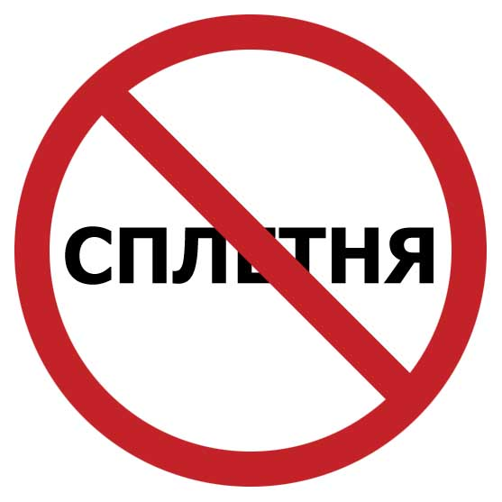
«Молись за исцеление того, кто насплетничал про тебя, чтобы освободиться от той боли, которую причинили тебе его сплетни».
Notes:
Некоторые из вас сильно пострадали из-за сплетен, из-за того, что говорили за вашей спиной на работе, или из-за того, что кто-то рассказал сказанное в строжайшей тайне брату-христианину или верующей сестре. Бог говорит на это так: «Молись за исцеление того, кто насплетничал про тебя, чтобы освободиться от той боли, которую причинили тебе его сплетни».
Есть здесь и такие, кто знает, что сам повинен в распускании сплетен. Вы говорили другим людям то, чего никто не должен был знать. Ветхозаветная история должна напомнить нам всем, какой это серьёзный грех, как много боли он причиняет всем тем, кто так или иначе вовлечён в распространение слухов. Дело в том, что когда мы храним в тайне доверенную нам информацию, наши отношения становятся гораздо более здоровыми. Конфиденциальность даёт нам возможность вступать друг с другом в подлинное, здоровое общение.

Slide 57
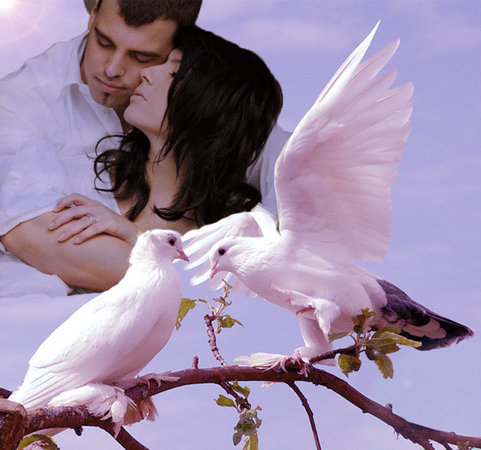
6. Оставайтесь верными своим взаимоотношениям
Notes:
Последний принцип построения крепких и близких отношений –
Для того, чтобы построить хорошие взаимоотношения необходимо время. Такие вещи не возникают случайно. Нужно старательно развивать отношения, трудиться над ними, вкладывать много времени в то, чтобы они стали по-настоящему глубокими и близкими. Я не могу сейчас перечесть, сколько раз нам с женой хотелось плюнуть на всё и развестись – особенно, в первые годы брака. Столько было раз, когда мы думали, что овчинка не стоит выделки. Нам казалось, что мы с совершенно разных планет. Мы такие разные. Казалось, наш брак просто не может состояться. Много раз мы оба подвергались подобным искушениям.
Но мы не развелись. Почему? Потому что посвятили себя своим взаимоотношениям. Однажды мы дали обещания не расставаться, «покуда смерть не разлучит нас». Я пообещал это не только ей самой. Я дал это обещание перед Богом . Иными словами, мы решили, что будем верны своему слову, даже если это будет стоить нам жизни. Временами нам и правда хотелось лечь и умереть! Много раз! Честно говоря, в нашем браке было много таких дней, когда нас удерживало только одно это обещание. Не было ни любви, ни интереса друг ко другу. Нас связывало только обещание, данное Богу. Я так рад, что мы не опустили руки. Сегодня жена – мой лучший друг. Мне больше нравится бывать с ней, чем с любым другим человеком на земле. Я до сих пор вспоминаю то время, когда я предпочитал общаться с кем угодно кроме неё. С кем угодно! Но она мой лучший друг. И я не могу представить себе жизни без неё.

Slide 58
Продолжайте идти дальше
Notes:
Какая это редкая и драгоценная вещь – знать, что кто-то полностью понимает вас и принимает, что между вами существует вот такая тесная связь двух душ. Я не могу даже описать то удовлетворение, ту радость, которую даёт подобная близость. Такое не возникает случайно. Мы много трудились над нашими взаимоотношениями. И до сих пор трудимся. И нам пришлось пройти через этот туннель не раз и не два, а сотни раз, когда приходится сначала разрешать один вопрос, а за ним возникает другой, а потом ещё и ещё. И надо всё время продолжать, не сдаваться, потому что вы любите Бога, любите друг друга и потому что вы дали обещание оставаться верными. Тут совершенно необходимо именно посвящение, именно верность. Если вы хотите иметь не поверхностные, а глубокие отношения, вы должны быть готовы продолжать идти дальше даже тогда, когда это трудно.

Slide 59
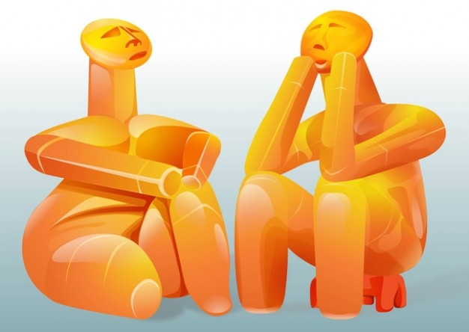
Не сдавайтесь.
Notes:
У некоторых супружеские отношения висят буквально на волоске. Может, они уже даже разъехались по разным домам и живут по отдельности. Не сдавайтесь. Наш Бог способен творить настоящие чудеса. Бог, способный воскрешать людей из мёртвых, сможет воскресить умершие взаимоотношения, если вы сами готовы меняться.
Но для этого необходимо посвящение, необходима верность данному обещанию. В Прит. 17:17 Библия говорит: «Друг любит во всякое время». Обведите кружочком слово «всякое». Это значит, что друг любит и тогда, когда это ему неудобно, когда мы не заслуживаем его любви, даже когда эта верность обходится ему чрезвычайно дорого. Вот какова подлинная дружба. Когда у вас ничего не получается и вы совершаете ошибки, друзья оказываются рядом с вами, на вашей стороне, даже когда вы оказываетесь припёртыми спиной к стенке. И они помогают вам пережить трудное время даже тогда, когда все остальные уже поставили на вас крест. Они приходят на помощь, когда все остальные поворачиваются к вам спиной. Они остаются рядом даже тогда, когда мы этого совершенно не заслуживаем.

Slide 60
Друзья не остаются в стороне
Notes:
Настоящие друзья никогда не остаются нейтральными. Если вы начинаете с кем-то спорить, а ваш друг говорит, что предпочитает оставаться в стороне и хранить нейтралитет, то это не настоящий друг. Потому что друзья не остаются в стороне, а принимают нашу сторону. Они остаются рядом с нами даже тогда, когда мы припёрты к стенке. Они не говорят: «Я предпочитаю хранить нейтралитет». Подобное отношение трудно назвать дружбой.

Slide 61
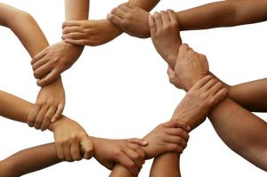
«Кто хочет иметь друзей, тот и сам должен быть дружелюбным;»
Прит. 18:25
Notes:
В Прит. 18:25 Библия говорит: «Кто хочет иметь друзей, тот и сам должен быть дружелюбным; и бывает друг, более привязанный, нежели брат». Во второй части этого стиха говорится о верности, о посвящении. Вообще, в переводе с древнееврейского этот стих звучит несколько иначе: «У кого много друзей, тому несдобровать, но любовь иного друга – крепче братской». Что это значит, «у кого много друзей, тому несдобровать»? А то, что обширное общение может помешать вам строить глубокие отношения людьми. Вы можете быть настолько заняты установлением новых контактов, развитием связей, общением с широким кругом знакомых, что у вас никогда не будет времени и сил на то, чтобы развивать глубокие, близкие отношения с хорошим другом – чтобы стать таким вот хорошим другом, хорошей женой, хорошим мужем. Ведь для этого необходимо довольно значительное время.

Slide 62
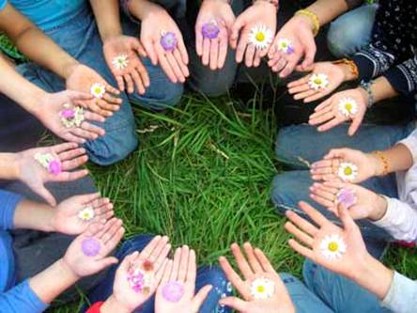
Главное здесь не количество, а качество.
Notes:
Иметь много знакомых – это неплохо, но они могут отнимать у вас столько времени, что его не будет хватать на жизненно важные, близкие взаимоотношения. Чтобы выжить и сделать что-то значительное в мире не нужно иметь много друзей, но несколько хороших друзей очень даже пригодятся. Главное здесь не количество, а качество. Можно иметь множество знакомых, но само по себе это ничего не значит. Поверьте, я знаю, что говорю! Я сам знаком с тысячами, если не с десятками тысяч людей. В любом случае одна крепкая дружба лучше, чем десять тысяч знакомых! Знакомые не станут поддерживать вас во время кризиса. Они не придут, когда вам будет нужно на кого-то опереться. А друзья придут. А для того, чтобы отношения стали воистину важными и близкими, необходимо посвящение, необходима верность.

Slide 63
Верность друзьям
Notes:
Есть ли у вас такие люди, дружбе с которыми вы остаётесь верны? Знают ли они об этом? Подходили ли вы хоть раз к какому-нибудь человеку кроме супруга или супруги, чтобы сказать ему: «Знаешь, я просто хочу, чтобы ты знал: если что случится, я всегда буду рядом». Вы когда-нибудь говорили кому-нибудь нечто подобное? Вам приходилось когда-нибудь сознательно строить такие вот преданные, близкие отношения, говоря человеку: «Я хочу, чтобы мы стали более близкими друзьями»?

Slide 64

Главное в жизни – это не трудовые достижения, а человеческие взаимоотношения
Notes:
Есть ли у вас в жизни человек, который бы мог задавать вам трудные вопросы? Есть ли у вас тот, кто мог бы быть с вами совершенно откровенным? Если нет, то мне вас жаль. Есть ли у вас в жизни такой человек, который был бы предан вам, а вы были бы преданы ему, и он бы об этом знал? Вы говорите, что слишком для этого заняты. Тогда вы действительно слишком заняты. Позвольте мне напомнить вам, что главное в жизни – это не трудовые достижения, а человеческие взаимоотношения. Когда вы попадёте на небеса, Бог не спросит вас, чего вам удалось добиться. Он не попросит вас показать Ему все свои свершения и успехи. Он спросит: «А как ты относился к другим людям?» Потому что «если я... любви не имею, то я – медь звенящая или кимвал звучащий». Можно добиться самых разных успехов, но если, продвигаясь вперёд, вы ступаете по головам других людей, то ваши достижения и гроша ломаного не стоят. Более того, это самый настоящий грех!

Slide 65

Итак, подведём итог…
Notes:
Итак, подведём итог. В жизни вам нужны люди, чтобы помочь вам в следующих шести отношениях.
Вам нужны люди, которые были бы достаточно смелыми,
честными,
тактичными,
преданными,
сохраняющими конфиденциальность
и умеющими не разрушать, а созидать.
Но единственный способ обрести в своей жизни таких людей – это вам самим стать именно таким человеком. Нельзя надеяться, что люди будут так к вам относиться, если вы относитесь к ним совсем иначе. Итак, в жизни вам нужны люди, чтобы помогать в этих шести отношениях.
Вопрос: где их взять, этих людей?

Slide 66

Церковь!
Notes:
Чем больше я учусь понимать человеческое поведение, чем старше становлюсь, чем больше начинаю осознавать глубочайшие потребности человека, тем больше я восхищаюсь удивительной Божьей задумкой, которая называется церковью. Я как никогда убеждён, что Бог сотворил церковь для того, чтобы удовлетворить ваши нужды так, как их невозможно удовлетворить ни в каком другом месте. Нет ни одного другого места, где ваши потребности нашли бы такое глубокое удовлетворение, какое может дать им церковь. Если бы я полагал, что такое другое место можно найти, то, наверное, занимался бы чем-нибудь другим. Потому что я не намерен зря растрачивать свою жизнь.

Slide 67
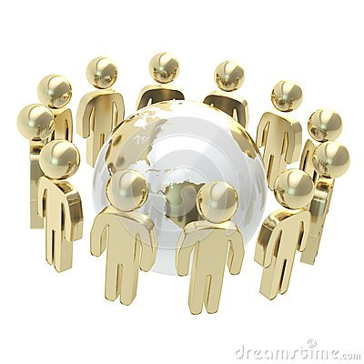
Тесный , дружеский круг близкого общения
Notes:
Здесь в церкви у нас есть защищённое, безопасное место, где мы можем строить именно такие взаимоотношения. Это маленькие группы. «Когда же вы, наконец, перестанете говорить о маленьких группах?» – воскликните вы. Я перестану, когда каждый из вас выберет себе группу и начнёт в неё ходить! Я говорю всё это не потому, что мне нужно, чтобы вы присоединились к маленькой группе. Мне от вас ничего не нужно. Это нужно вам! Будучи вашим пастором, я призван заботиться о вашем эмоциональном, духовном и физическом благосостоянии. Я знаю, что одну из основных потребностей вашей жизни можно удовлетворить только тогда, когда вы войдёте в тесный, дружеский круг близкого общения с несколькими людьми, которые будут с вами откровенны, смелы и тактичны, которые будут хранить конфиденциальность, оставаться вам преданными, и помогать вам расти и укрепляться. Всё это называется маленькая группа.

Slide 68
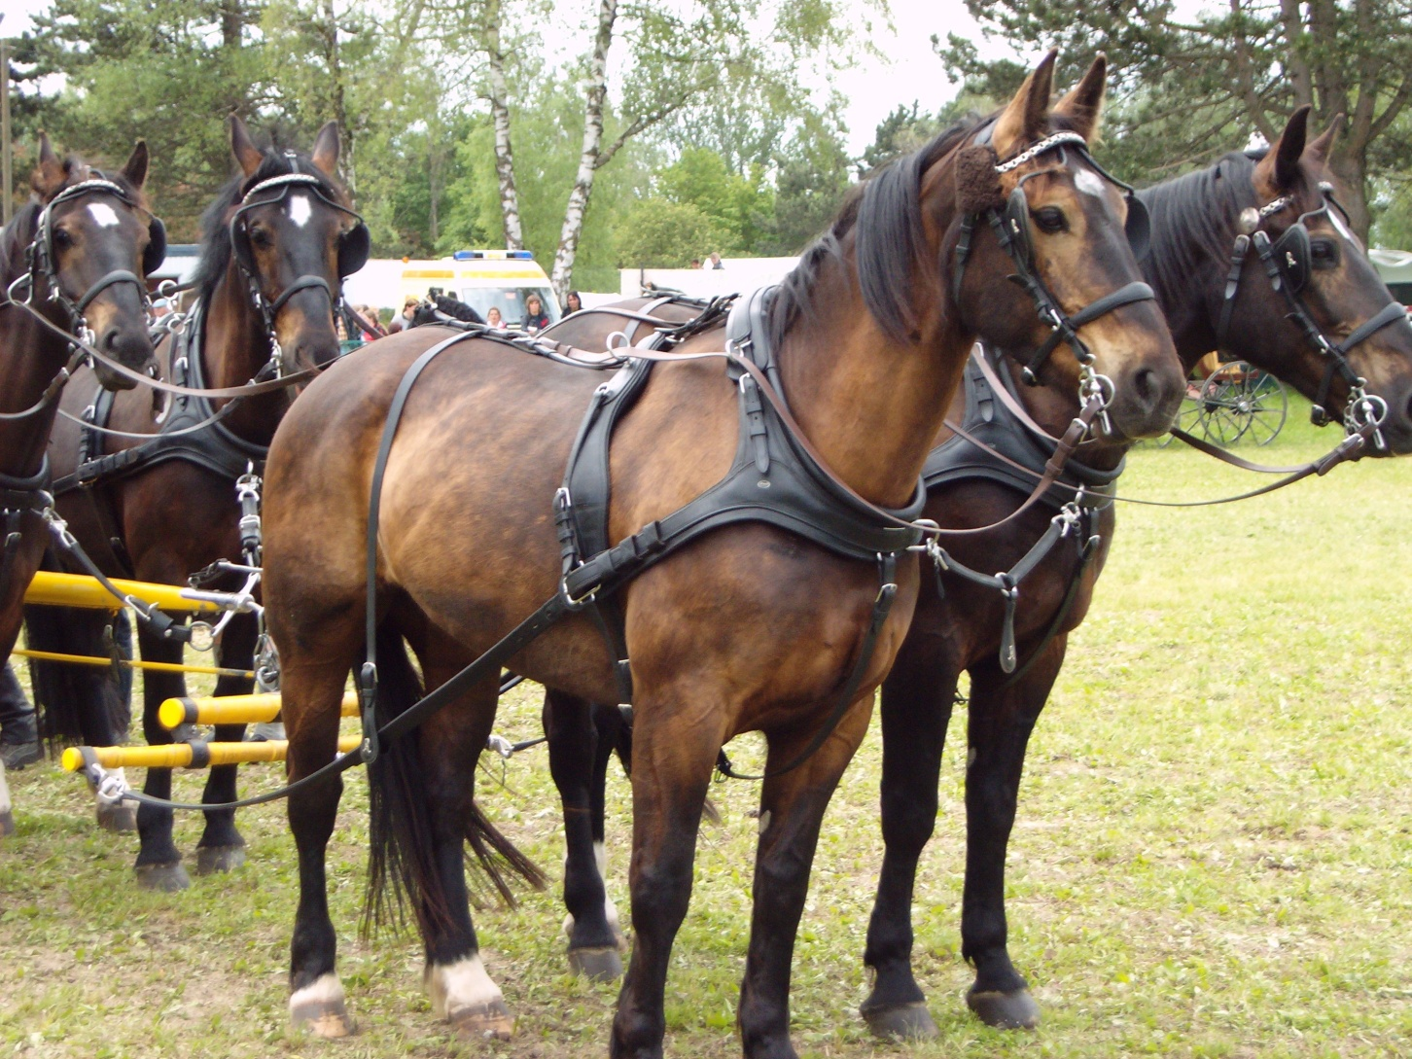
Сила сотрудничества
Notes:
Если запрячь двух лошадей в одну повозку, то они способны перевезти около трёх тонн груза. Если пристегнуть в одну упряжку четырёх лошадей, они смогут увезти груза не в два раза больше (6 тонн), а почти в четыре (около 10 тонн). Такова сила сотрудничества, сила совместной деятельности. Целое оказывается гораздо сильнее, чем все его части по отдельности, вместе взятые.

Slide 69

В вашей жизни есть такие проблемы, которые вам никогда, не разрешить в одиночку.
Notes:
В вашей жизни есть такие проблемы, которые вам никогда, никогда не разрешить в одиночку. Но если у вас будут близкие взаимоотношения с несколькими людьми, которые будут помогать вам, молиться за вас, воодушевлять вас, то такое совместное сотрудничество породит небывалую силу, и сложные проблемы окажутся легко разрешимыми именно благодаря тому, что у вас есть близкие взаимоотношения с другими людьми. Лэрри Крабб, который является сейчас, пожалуй, самым известным психологом-христианином в Америке, написал книгу под названием «Обретая взаимопонимание» («Connecting В этой книге он пишет: «Когда два человека обретают подлинное взаимопонимание, из одной души в другую изливается что-то такое, что способно исцелить самые глубокие раны и вернуть человеку здоровье. Человек, принимающий исцеление, ощущает великую радость. А тот, кто отдаёт, познаёт ещё большую радость – радость от того, что исцеление пришло именно через него. В сердце каждого из Божьих детей есть нечто хорошее, что оказывается сильнее любого зла, существующего в мире. Это хорошее живёт в сердце и ждёт, пока его выпустят на свободу. Но для этого нам нужно вступить в близкие взаимоотношения и обрести взаимопонимание».

Slide 70
Итак, да здравствует общение!
Notes:
На каждом этапе жизни вам будут необходимы подобные взаимоотношения. Вам будут нужны разные группы людей, нужны по-разному и по разным причинам Вам необходимы близкие отношения и взаимопонимание с другими людьми. В жизни вам нужны другие люди. Вы говорите: «Сейчас мне никто не нужен». Но когда-нибудь они непременно вам понадобятся. Вы нуждаетесь в том, чтобы принимать и отдавать от себя. Итак, да здравствует общение! Непременно найдите себе тех людей, которые впоследствии стали бы вашими близкими друзьями.

Slide 71
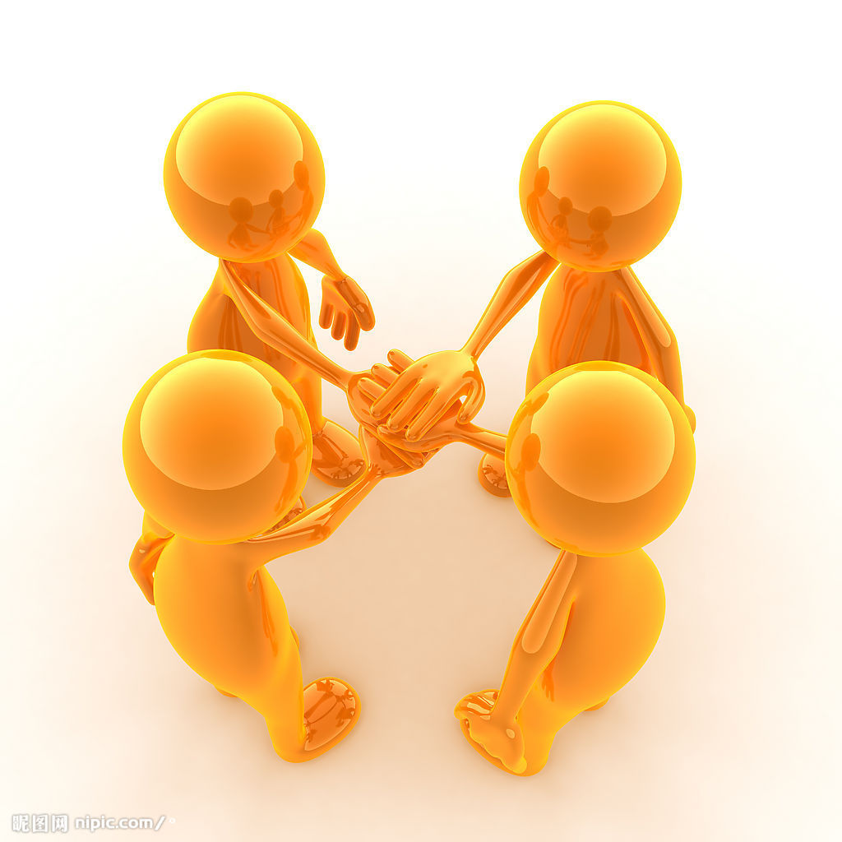
Благодарите Бога!
Notes:
Молитва:
Отче, я благодарю Тебя за то, что нам не нужно идти по жизни в одиночестве. Спасибо Тебе за многие тысячи людей, которые уже обрели тесные дружеские отношения с братьями и сёстрами благодаря церкви– и за то, что эти отношения буквально преобразили их жизнь. Я молюсь за тех, кто считает себя слишком занятыми. Отче, дай им мудрости понять, что надо что-то менять. Больше всего я благодарю Тебя за те близкие отношения, которые Ты даровал нам со Своим Сыном Иисусом Христом. Мы молимся во имя Твоё. Аминь.

Slide 72


